Slide 1
Computação Gráfica
Aula 22: Terrenos

Slide 2
Terrenos
Notes:
https://cs184.eecs.berkeley.edu/uploads/lectures/03_sample/03_sample_slides.pdf

Slide 3
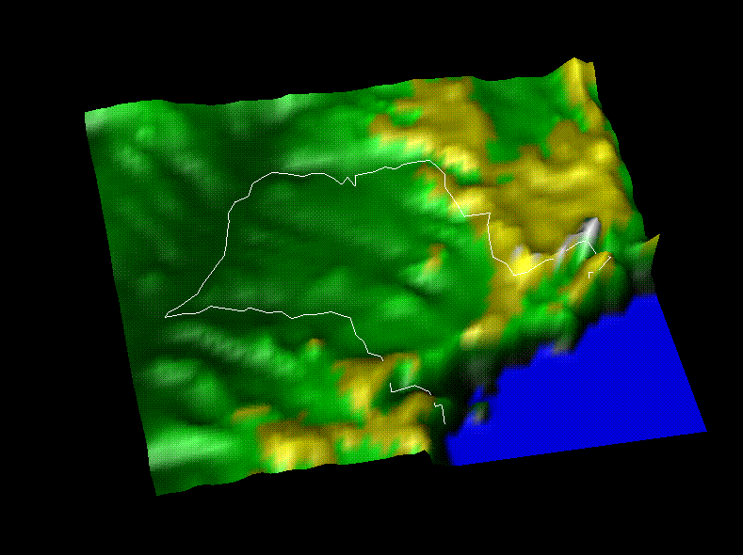
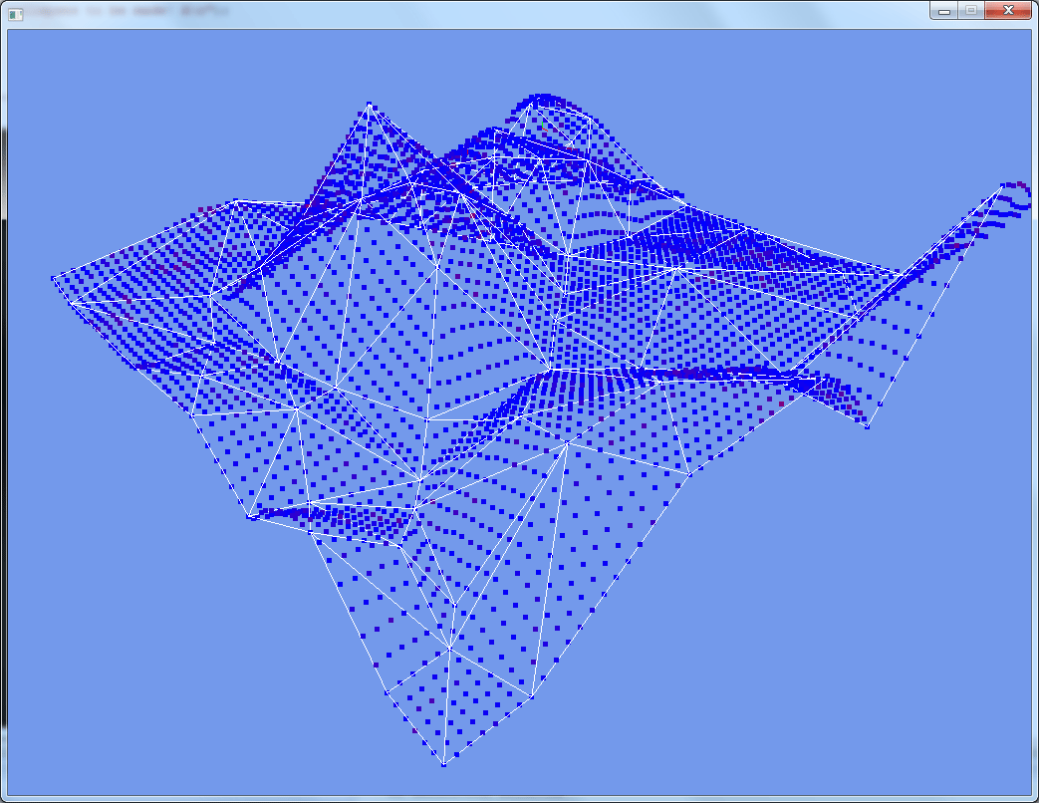
Terrenos
Terrenos em computação gráfica são superfícies que possuem desníveis e normalmente são usadas para navegarmos sobre ela.
https://users.csc.calpoly.edu/~zwood/teaching/csc572/final10/whess/

Slide 4
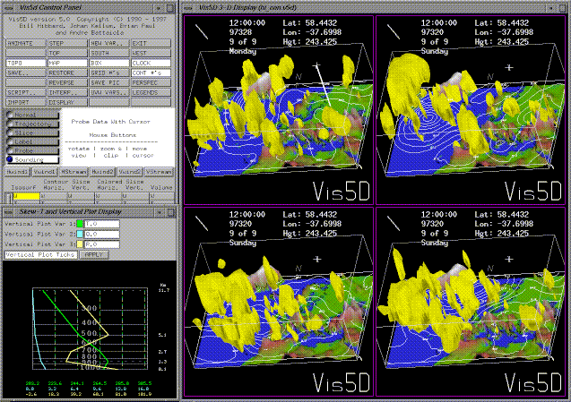
Vis5D
https://www.ssec.wisc.edu/~billh/vis5d.html

Slide 5
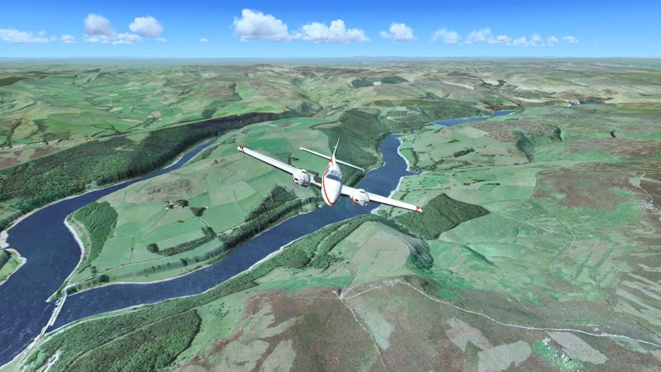
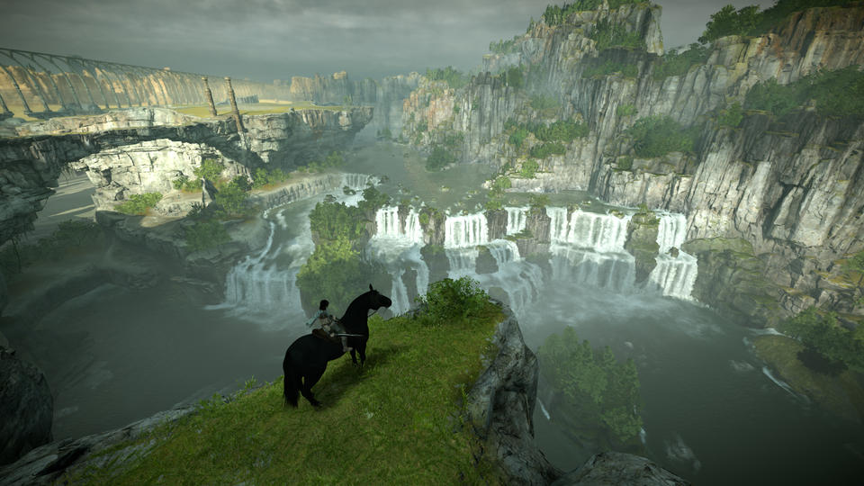
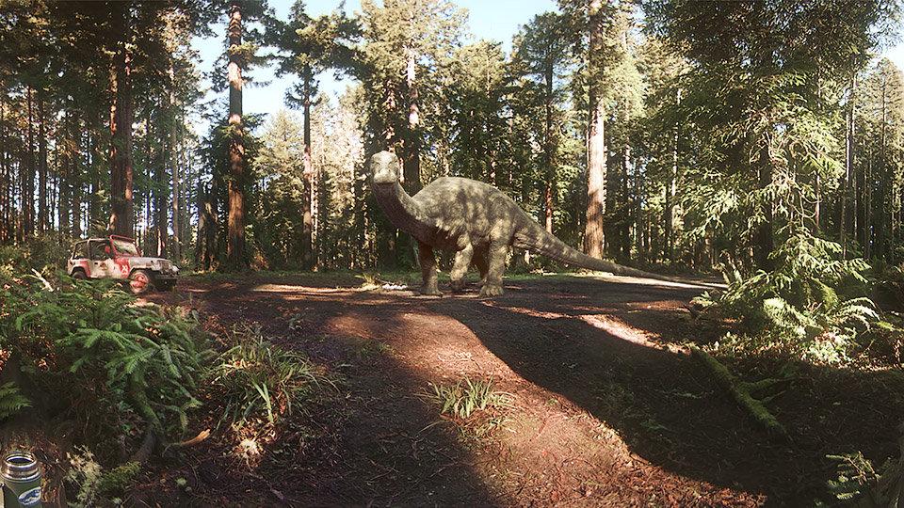
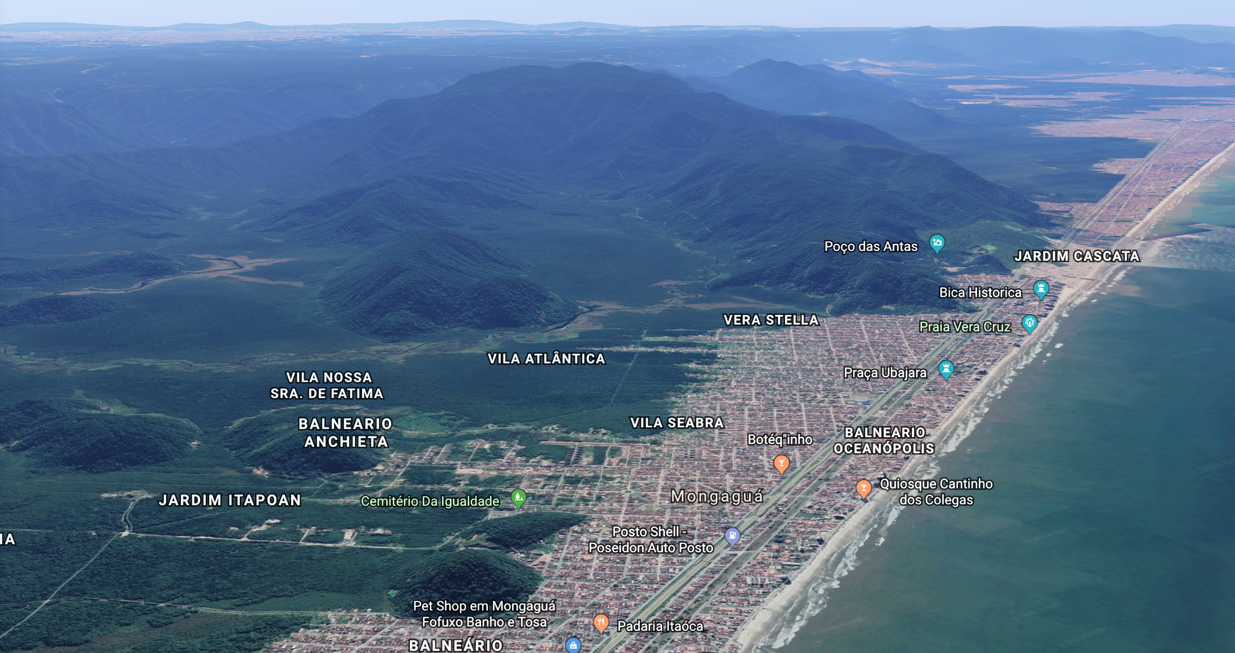
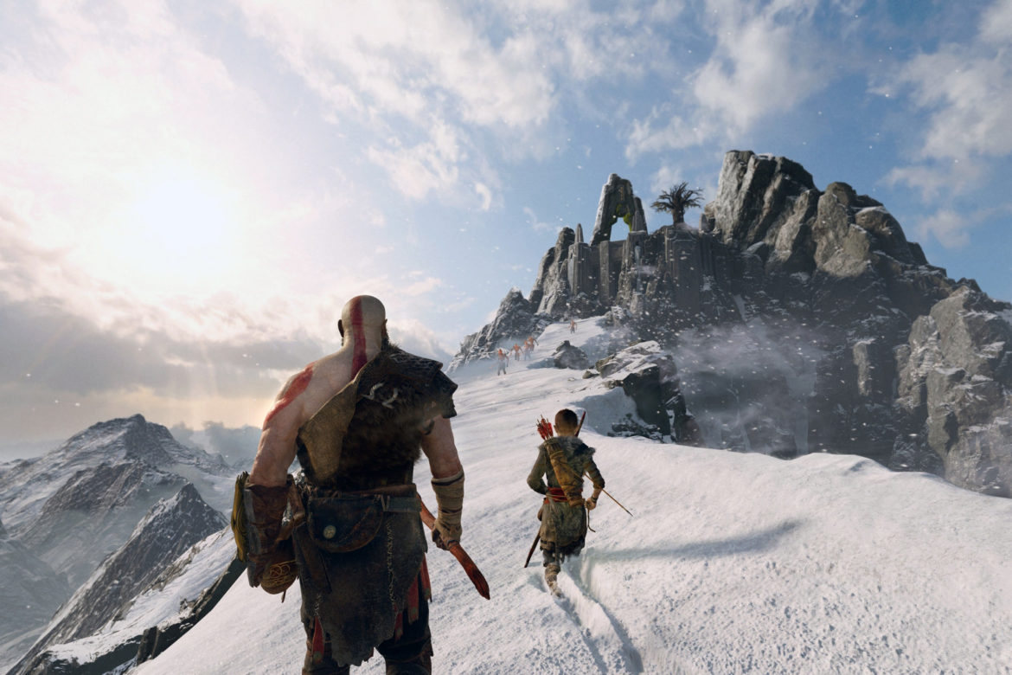
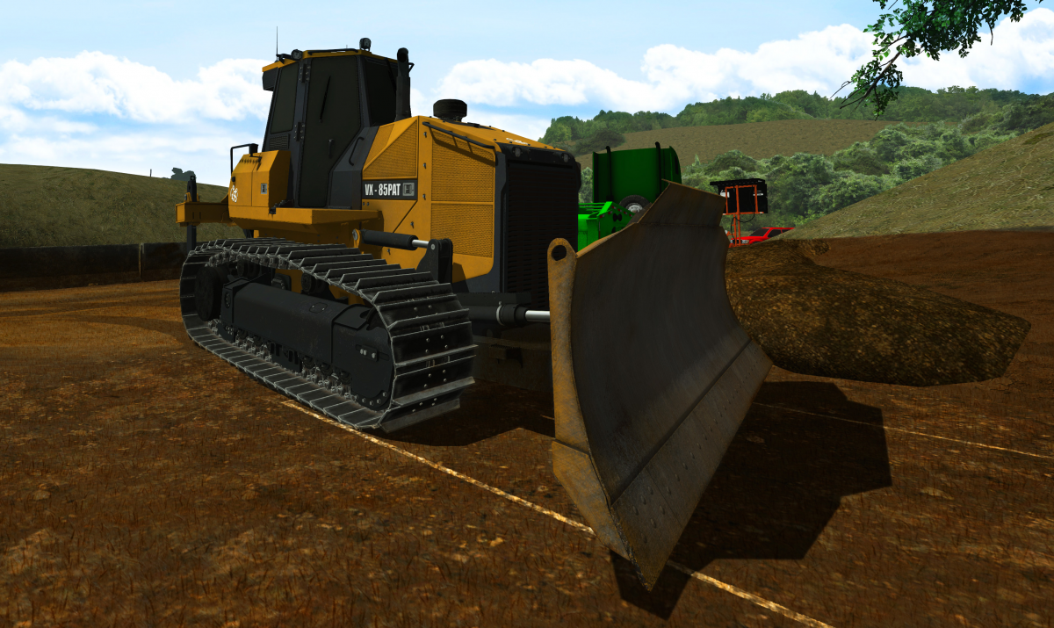
Uso
Os terrenos são largamente usados em aplicações científicas, mas também em jogos e realidade virtual.
Microsoft Flight Simulator X: Steam Edition
Shadow of the Colossus
Jurassic World Apatosaurus
Google Earth
God of War
Dozer Training Pack
Notes:
https://www.mobygames.com/game/windows/microsoft-flight-simulator-x-steam-edition-vfr-real-scenery-nort/promo/promoImageId,226356/
https://manualdosgames.com/god-of-war-lidera-vendas-no-reino-unido-durante-a-e3/
https://www.reddit.com/r/PS4/comments/7w8jwo/shadow_of_the_colossus_screenshot_what_a/
https://www.engadget.com/2015/06/12/jurassic-park-in-vr/

Slide 6
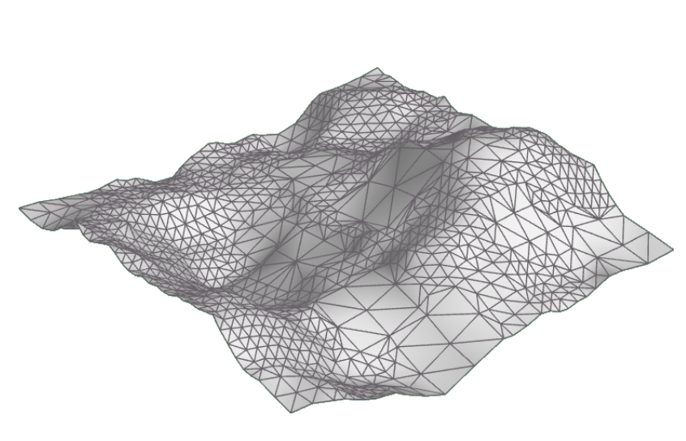
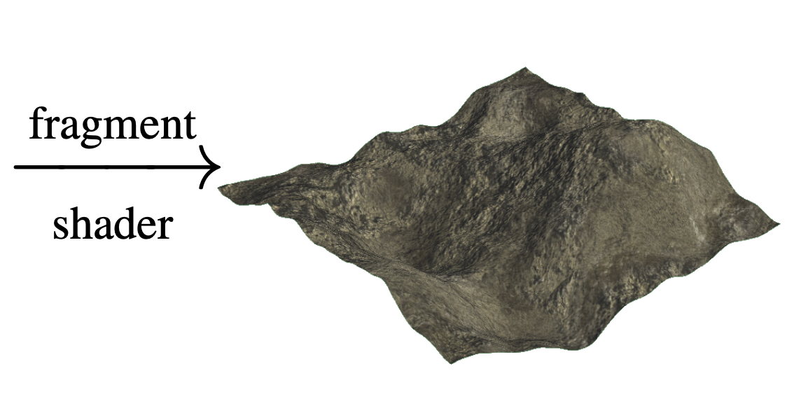
Malha Poligonal para Terrenos
Uma das dificuldades dos terrenos é como criar a malha de polígonos de grande dimensão que deve ter uma quantidade maior de triângulos somente onde é necessário, ou seja, nos nas regiões mais curvas.
Procedural Planetary Multi-resolution Terrain Generation for Games
Ricardo B. D. d’Oliveira e Antonio L. Apolinario Jr.

Slide 7

Malhas Regulares
Normalmente são boas para organizar e armazenar, mas não para visualizar.

Slide 8
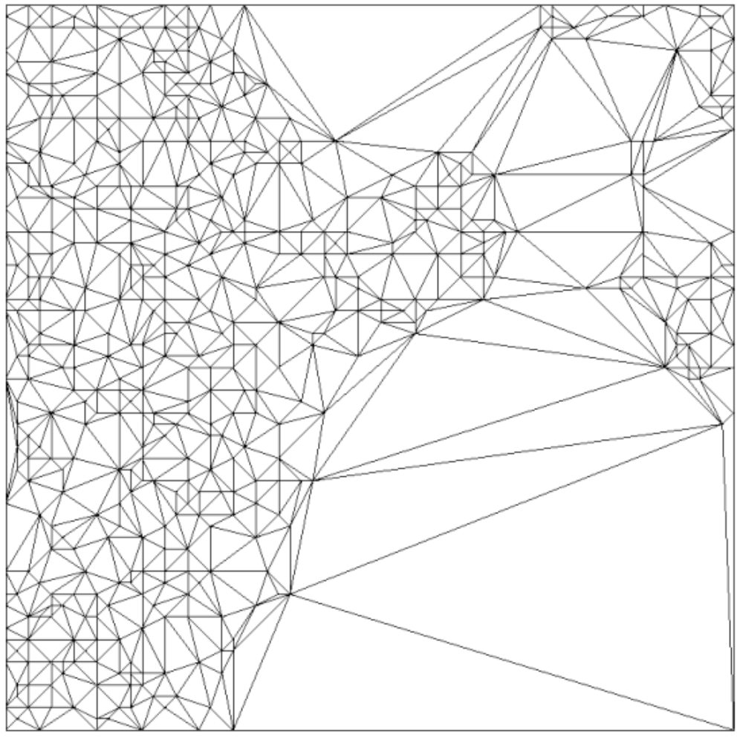
TIN e RTIN (Right Triangular Irregular Networks)
TINs e RTINs são mais eficientes para uma série de pontos, contudo consomem mais processamento e seu uso é mais complexo.
Terrain Terrain Level Of Detail
Martin Reddy

Slide 9
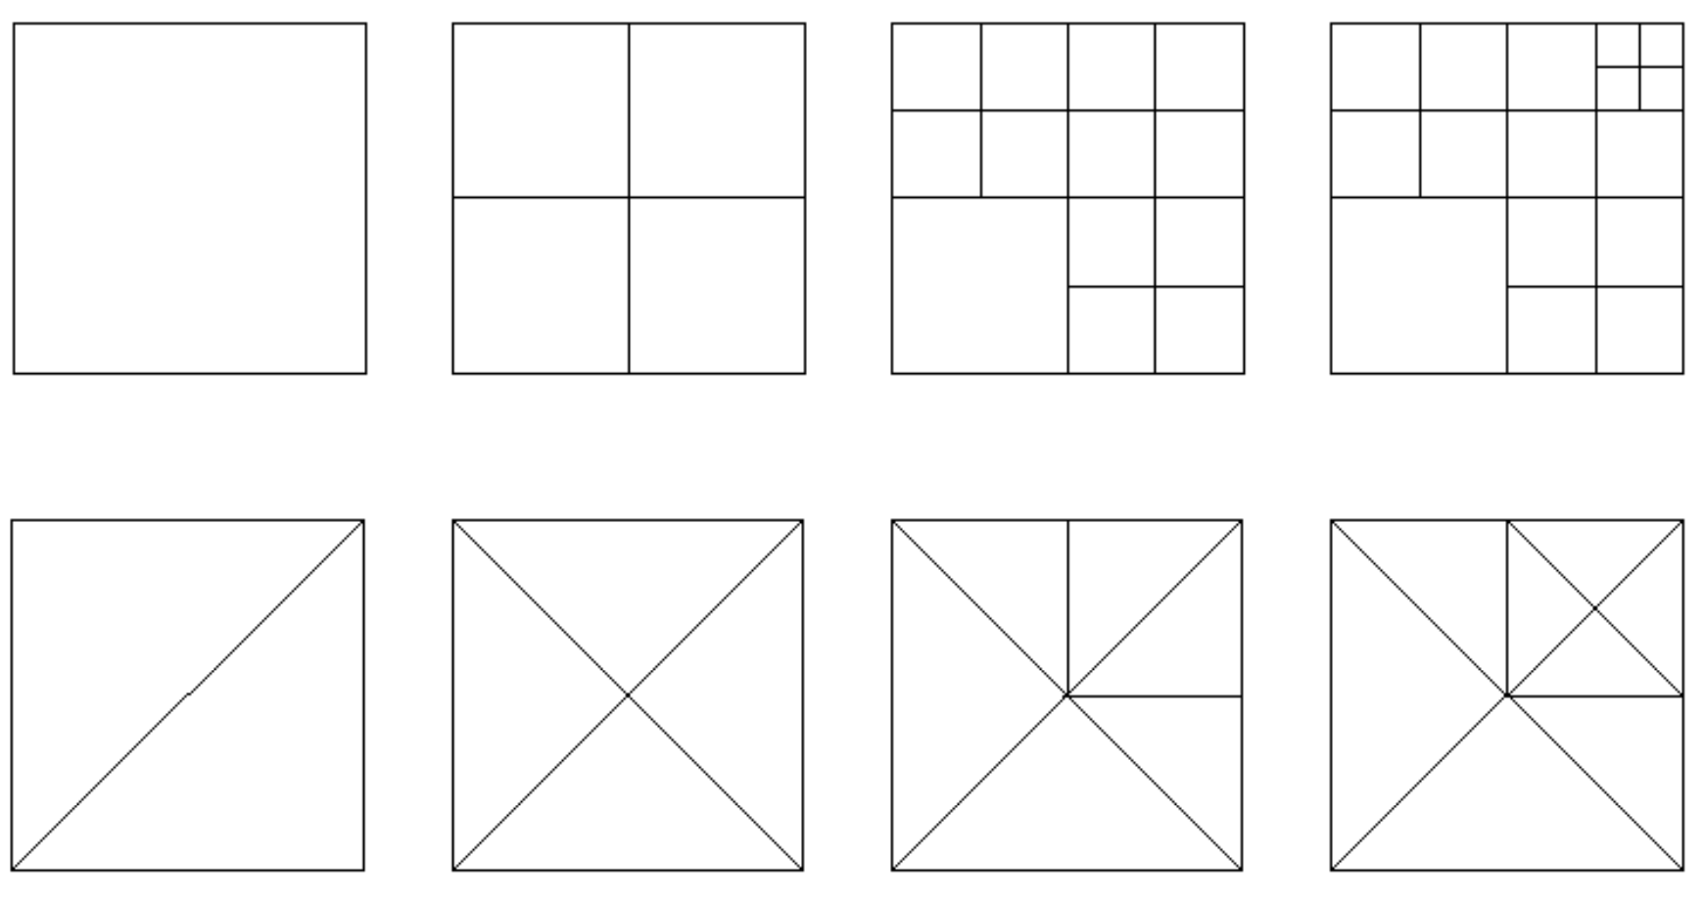
Quadtrees e Bintrees (binary triangle tree)

Slide 10
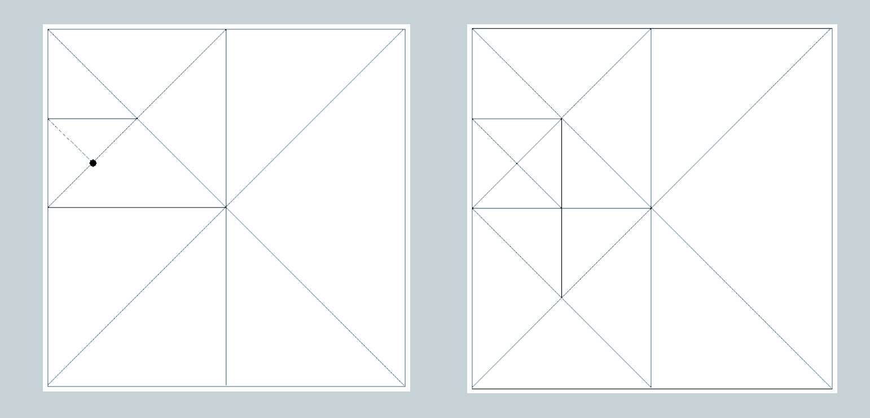
Dificuldades em Junções
As T-junctions podem apresentar falhas nas renderizações assim normalmente são evitadas nas malhas de terrenos.
Terrain Terrain Level Of Detail
Martin Reddy

Slide 11
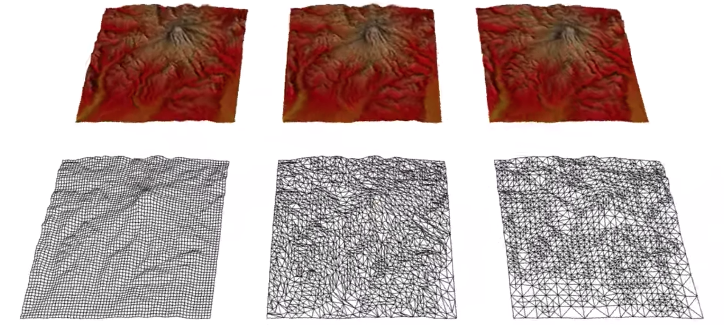
Heightmap vs. TIN vs. RTIN
Radek Bartoň
Notes:
https://www.youtube.com/watch?v=Ut3DtgyMnaw

Slide 12
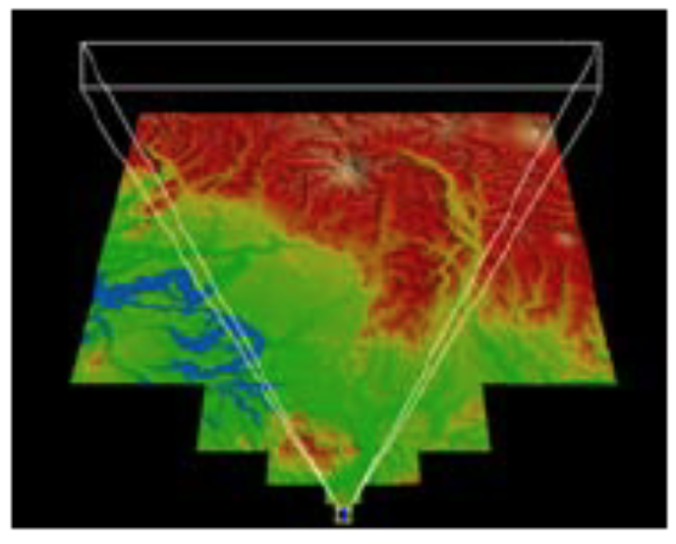
View-frustum culling
Uma das otimizações mais usadas para terrenos é baseada no que o usuário consegue ver, se as partes dos terrenos estiverem no campo de visão que é definido por um volume piramidal (frustum).
Seamless patches for GPU-based terrain rendering
Yotam Livny e Zvi Kogan e Jihad El-Sana

Slide 13
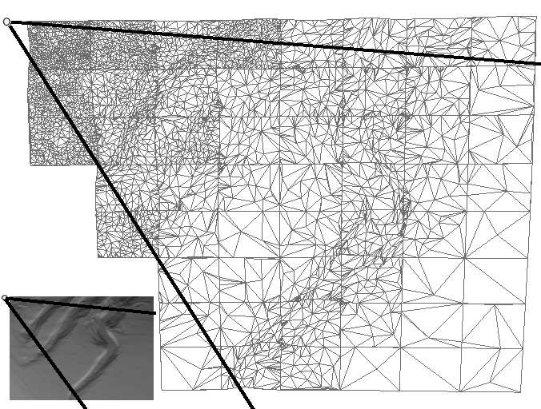
Level of Detail - Malhas adaptativas
Uma outra técnica para facilitar a renderização de malhas é adaptar a resolução da visualização conforme a distância que se observa.
QLOD: An Adaptive Multiresolution Structure for Terrain Visualization
Rodrigo Toledo e Marcelo Gattass

Slide 14
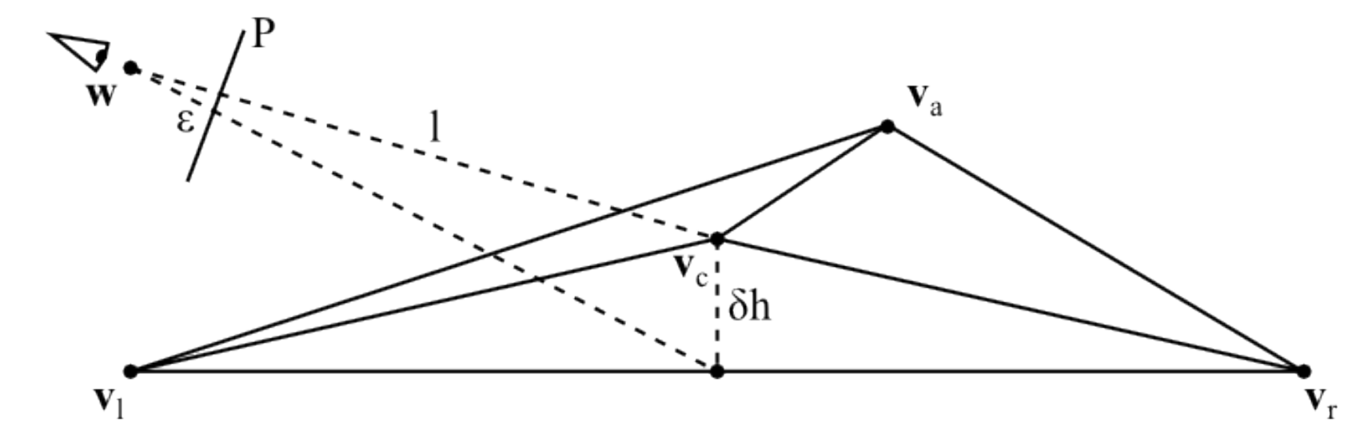
Erro de Pixel
Uma das dificuldades nas otimizações de complexidade poligonal é decidir quando um vértice pode ser simplificado sem comprometer a visualização de forma significativa.
Modern Algorithms for Real-Time Terrain Visualization on Commodity Hardware
Radek Barton
Notes:
https://pdfs.semanticscholar.org/c8d2/e60cd2761f76c458e8536e567745fa05a8dc.pdf

Slide 15
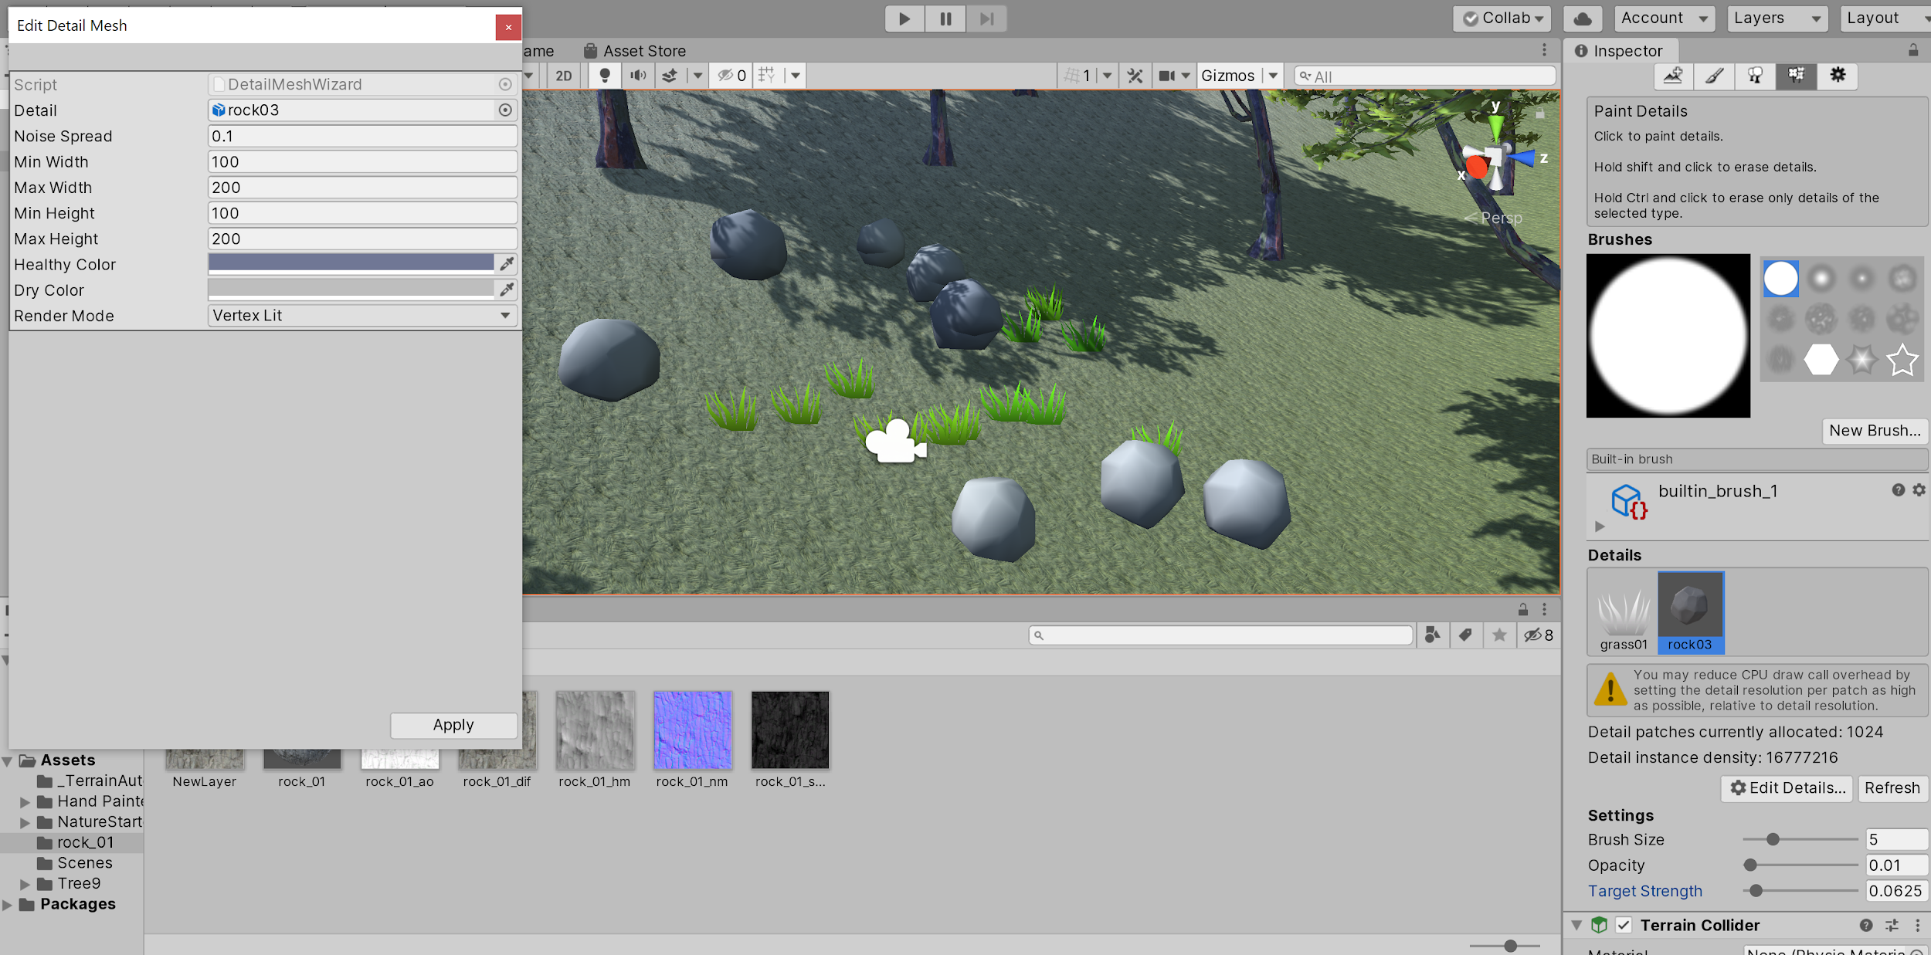
Objetos associados ao Terreno
Os terrenos em ambientes virtual normalmente possuem objetos associados, como árvores, grama ou rochas. Diferentes técnicas podem ser usadas para cada tipo de objeto.

Slide 16
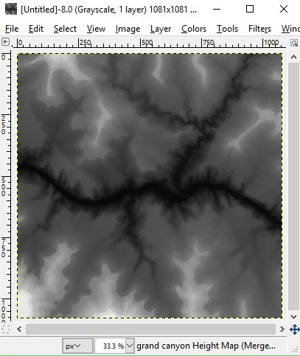
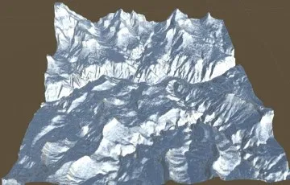
Mapa de Alturas - Heightmap
O mapa de alturas é a forma de organizar os dados de terrenos normalmente utilizado. Essa estrutura de dados é representada para uma matriz bidimensional correspondendo as alturas das coordenadas geográficas.
Importing Real World Unity Terrain Heightmap for free with terrain.party

Slide 17
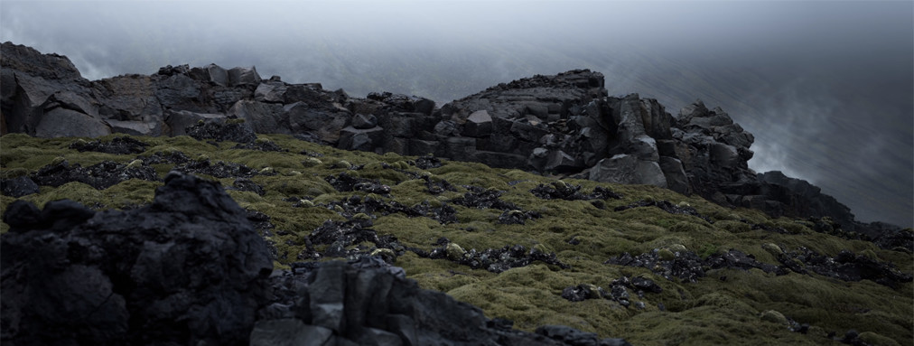
Terrenos Fotorealistas
https://www.game-debate.com/news/26804/epic-unveils-photorealistic-rebirth-and-ray-traced-troll-unreal-engine-4-showcases

Slide 18
Outras Dificuldades
Armazenamento na memória
Memória Virtual
Paginação

Slide 19
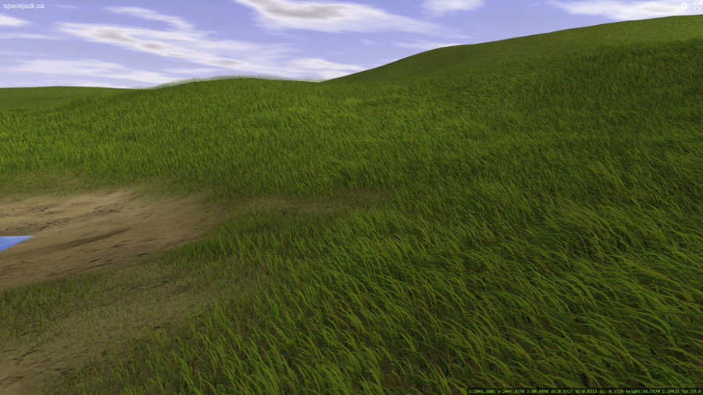
Exemplo 1
https://github.com/spacejack/terra

Slide 20
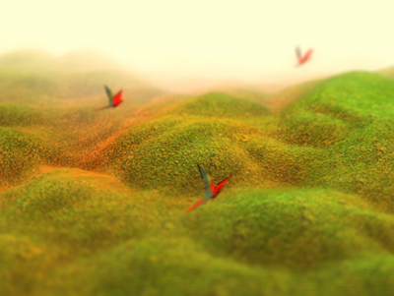
Exemplo 2
https://experiments.withgoogle.com/webgl-terrain

Slide 21
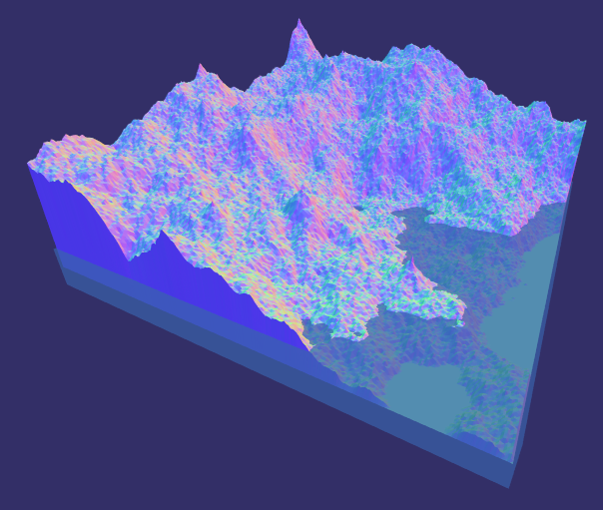
Exemplo 3
https://callumprentice.github.io/apps/webgl_terrain/index.html

Slide 22
Outras Referências
https://gamedevelopment.tutsplus.com/tutorials/creating-realistic-terrain-for-html5-games-with-webgl--cms-24539

Slide 23
Computação Gráfica
Luciano Pereira Soares
<lpsoares@insper.edu.br>

